Slide 1

تشخيص مرض سرطان الثدي باستخدام الذكاء الاصطناعي
مشروع أعد لنيل درجة الإجازة في تقانة الحاسوب
الجمهورية العربية السورية
وزارة التعليم العالي والبحث العلمي
جامعة حماة
الكلية التطبيقية
قسم تقنيات الحاسوب
إشراف:
إعداد الطالبات:
الدكتور المهندس أحمد رياض كردي
الدكتور عبد الحميد ملقي
يمنى الخطيب
آلاء الحميدي
نسرين كلاس الحلبي

Slide 2
سرطان الثدي
سرطان الثدي شائع بين النساء وينشأ بأنسجة الغدة الثديية غالبًا.
العوامل الوراثية والطفرات الجينية تزيد احتمالية الإصابة بشكل ملحوظ.
العمر عامل رئيسي، وتزداد الإصابات بعد سن الأربعين غالبًا.
العوامل الهرمونية كالتعرض الطويل للأستروجين ترفع خطر الإصابة.
نمط الحياة غير الصحي والسمنة والتدخين يزيدان احتمالية الإصابة.
الأعراض تشمل كتل بالثدي، تغير الشكل، إفرازات بالحلمة، احمرار.
التشخيص يتم بالفحص الذاتي، الماموغرام، الخزعة، وتقنيات التصوير.
العلاج يشمل الجراحة، الكيميائي، الإشعاعي، والهرموني حسب المرحلة.

Slide 3

يهدف المشروع إلى ابتكار نظام ذكي يعتمد على تقنيات الذكاء الاصطناعي لتحليل صور الأشعة الطبية وبيانات الفحوصات المخبرية بدقة عالية. ويسهم هذا النظام في تقليل الأخطاء البشرية، تسريع التشخيص، ودعم الكوادر الطبية بأداة شاملة وموثوقة.

Slide 4
أهداف المشروع
01
05
02
04
03
رفع دقة التشخيص
دمج الصور والبيانات يقلل الأخطاء البشرية.
دعم اتخاذ القرار الطبي
تسريع النتائج
تقارير دقيقة تساعد الأطباء بمتابعة مستمرة.
أتمتة التحليل تختصر الوقت وتزيد الكفاءة.
تقليل التكلفة التشغيلية
تعزيز شمولية التشخيص
الجمع بين البيانات يمنح رؤية أوضح.
تقليل الاعتماد على الخبراء يخفض النفقات.

Slide 5
01
مراجعة الدراسات السابقة

Slide 6
مراجعة الدراسات السابقة
التشخيص العادل بالذكاء
الذكاء الاصطناعي للتشخيص
شبكاتCNN للتصنيف
تميزت الدراسة بتأكيد قدرة الذكاء الصناعي على تقديم تشخيص عادل عبر مجموعات عرقية متعددة، مع إبراز أهمية تنوع البيانات لتقليل الانحياز وضمان دقة النتائج لجميع الفئات.
تميزت الدراسة بدمج تقنيات الذكاء الاصطناعي القابل للتفسير لتحسين دقة تشخيص سرطان الثدي، مع تقديم تفسيرات مرئية واضحة تسهّل فهم قرارات النماذج الطبية.
أظهرت الدراسة تميز شبكاتCNN في تصنيف الأورام بدقة عالية تجاوزت 95%، مع الاستفادة من تعلم النقل لتقليل أثر ندرة البيانات الطبية.

Slide 7
02
أساسيات الذكاء الاصطناعي

Slide 8
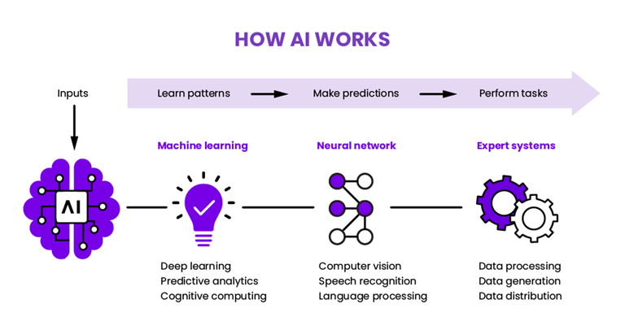
الذكاء الاصطناعي

Slide 9
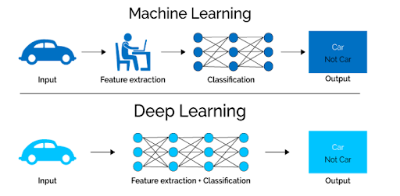
تعلم الآلة VS التعلم العميق

Slide 10
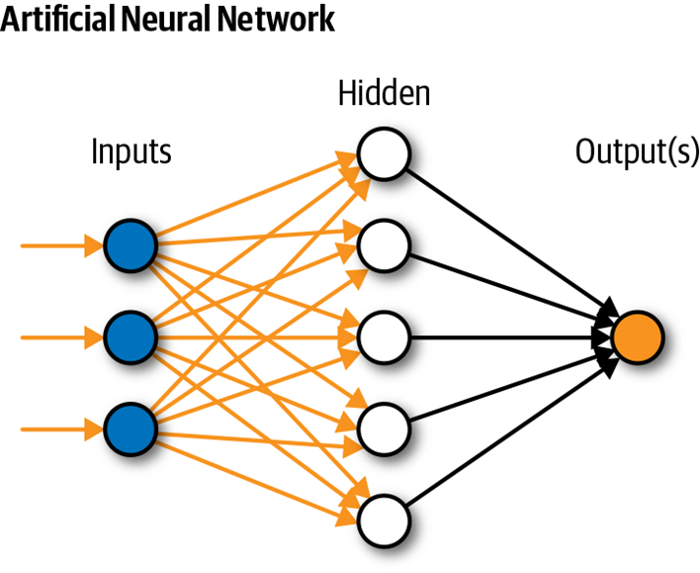
الشبكة العصبية الاصطناعية

Slide 11
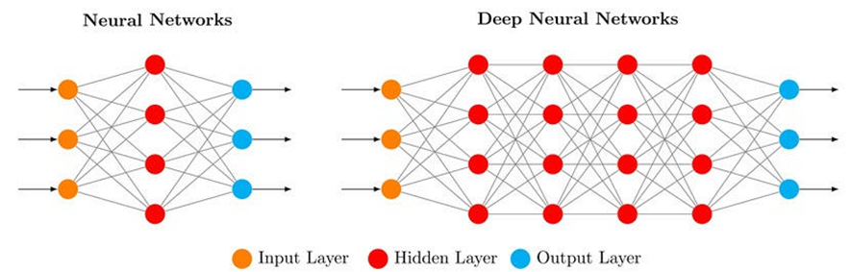
الشبكة العصبية العميقة

Slide 12
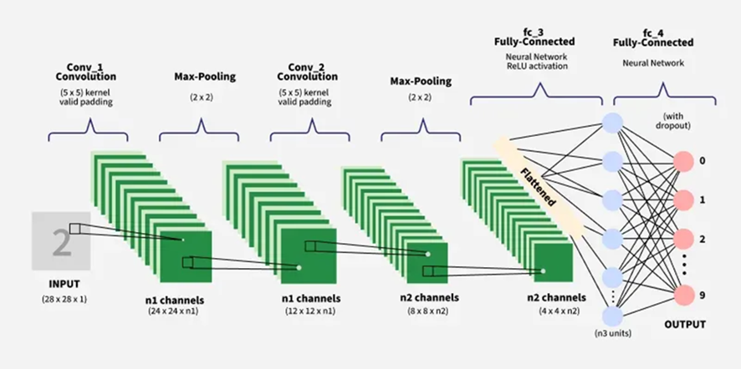
الشبكة العصبية التلافيفية

Slide 13
نماذج التعلم العميق
InceptionV3
ResNet152v2
ResNet50v2
MobileNet
Xception

Slide 14
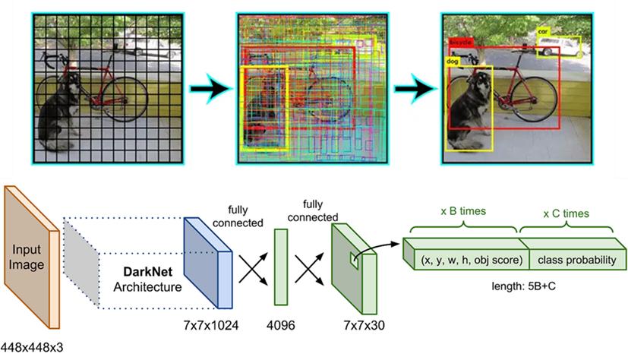
خوارزمية YOLO

Slide 15
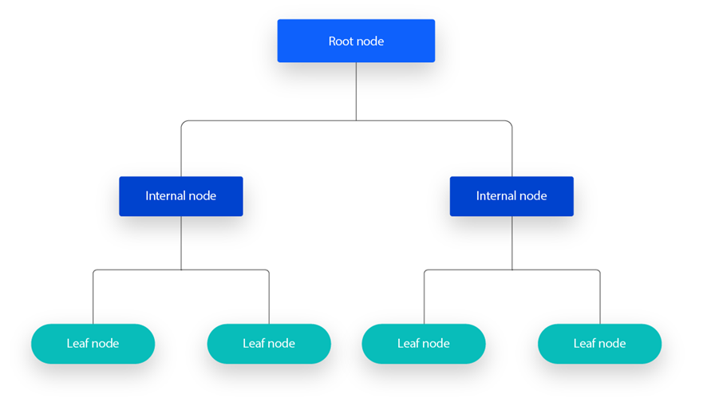
خوارزمية Decision Tree

Slide 16
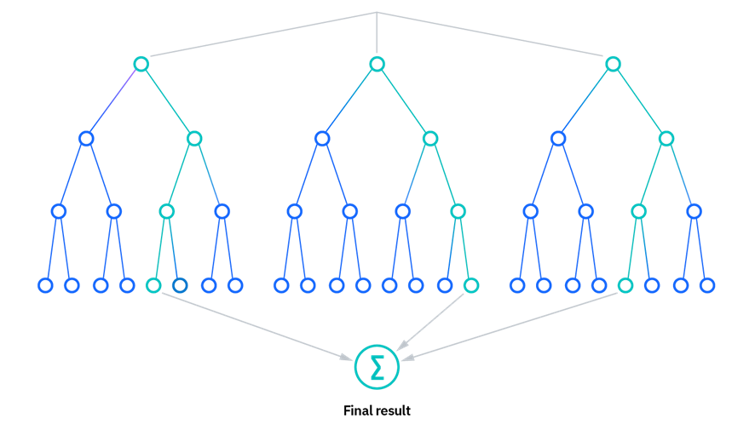
خوارزمية Random Forest

Slide 17
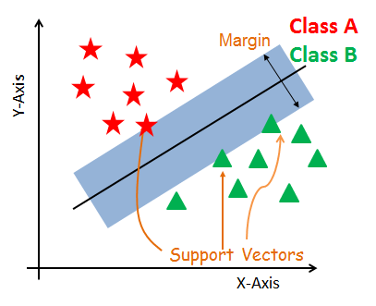
خوارزمية SVC

Slide 18
03
التنفيذ العملي

Slide 19
Ultralytics
01
Tenserflow
02
SKlearn
03
Tlinter
04
VS Code
05
Jupyter Notebook
06

Slide 20
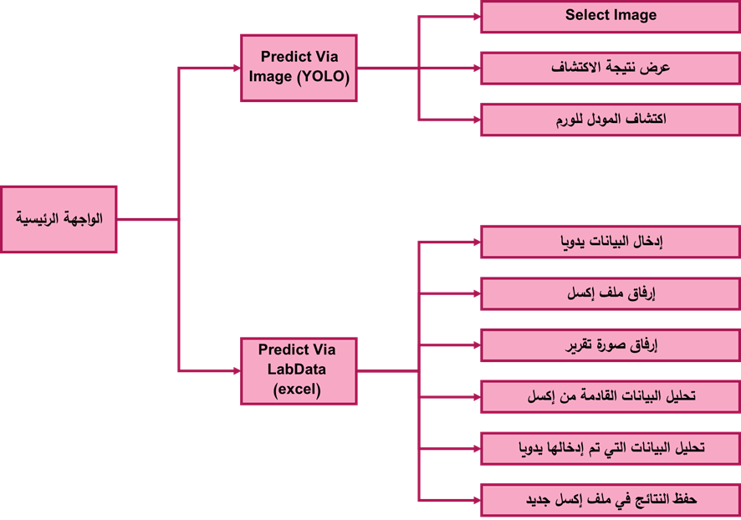
مخطط واجهات النظام

Slide 21
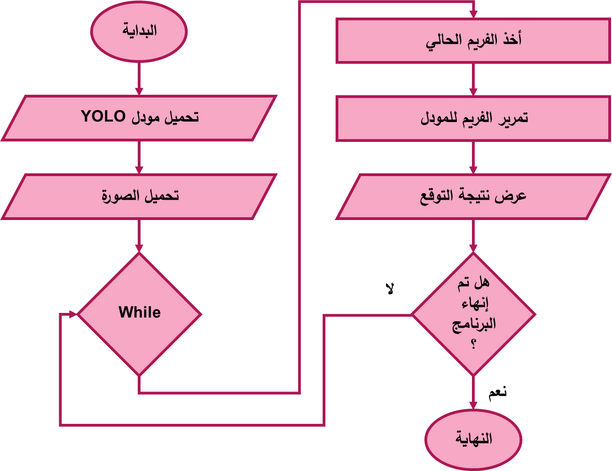
مخطط خوارزمية العمل (YOLO)

Slide 22
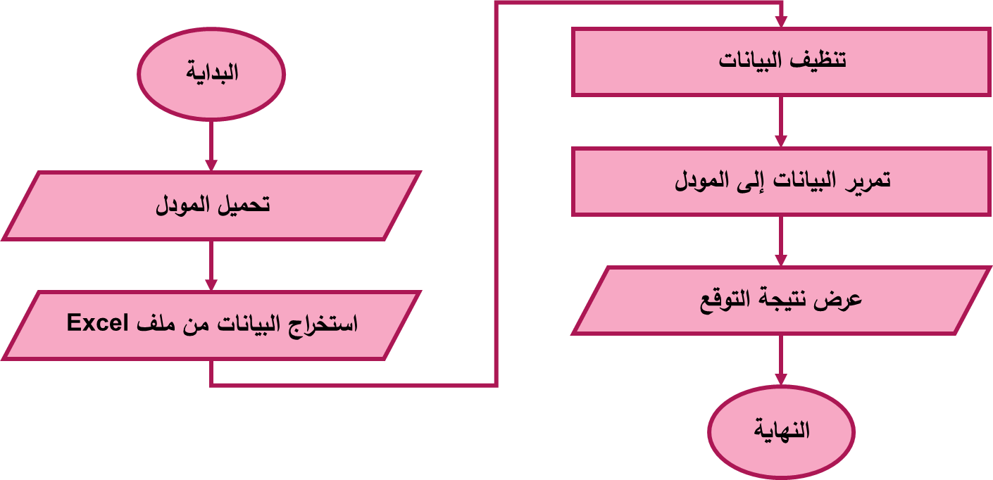
مخطط خوارزمية العمل (تحليل البيانات)

Slide 23
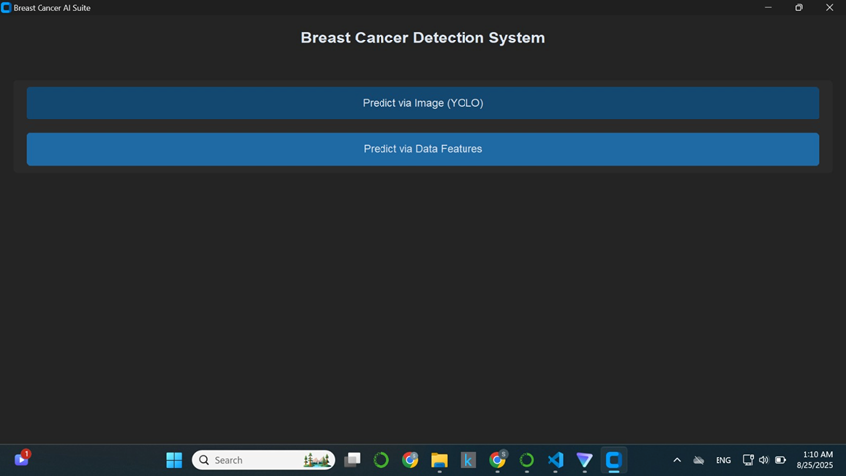
التنفيذ النهائي

Slide 24
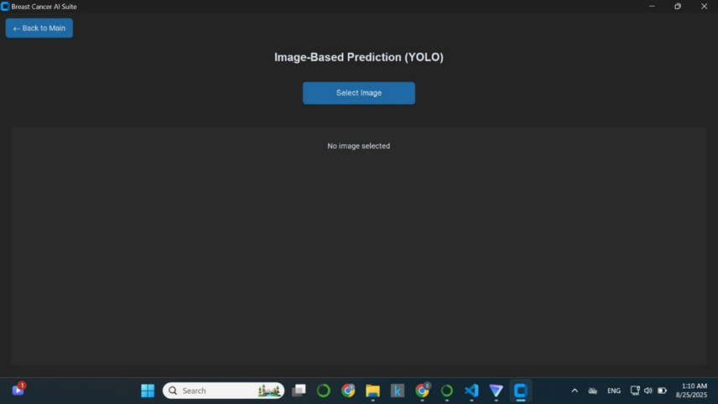
التنفيذ النهائي

Slide 25
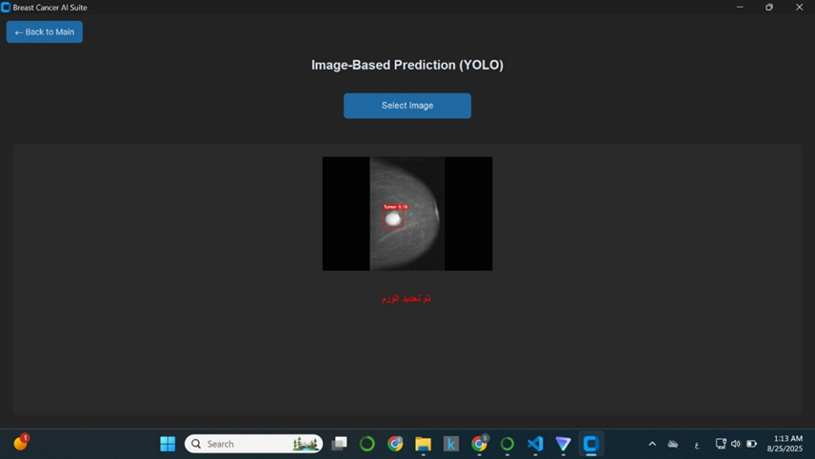
التنفيذ النهائي

Slide 26
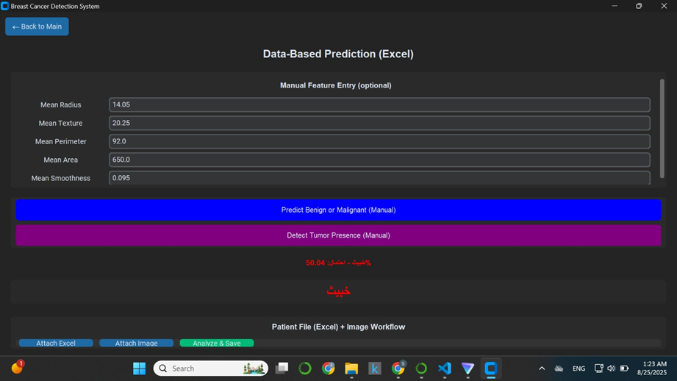
التنفيذ النهائي

Slide 27
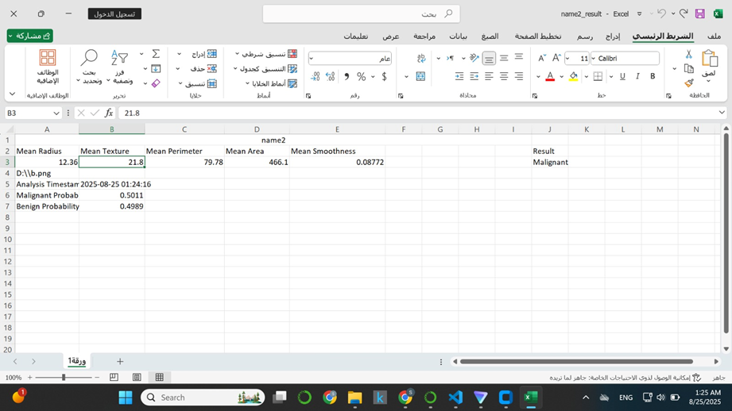
التنفيذ النهائي

Slide 28
الآفاق المستقبلية
تشخيص موسع
تعلم إضافي
توسيع البيانات
تجارب تطبيقية
واجهة مستخدم
تكامل إلكتروني
إضافة أمراض جديدة عبر الصور.
استخدام شبكات متكررة للبيانات الزمنية.
زيادة العينات يحسن دقة النموذج.
اختبار النظام ببيئات عمل حقيقية.
لغات متعددة وتنبيهات مرئية واضحة.
ربط النظام بالسجلات الطبية الإلكترونية.

Slide 29
أثبت المشروع كفاءة النظام المقترح في دمج تحليل الصور والفحوصات المخبرية لزيادة دقة وسرعة التشخيص، مع واجهة مرنة تدعم الأطباء وتسهّل دمجه بالأنظمة الطبية.

Slide 30
[1] World Health Organization (WHO). (2021). Breast cancer: Key facts. Retrieved from https://www.who.int/news-room/fact-sheets/detail/breast-cancer
[2] World Health Organization. (2024, March 13). Breast cancer. WHO. Retrieved August 24, 2025, from https://www.who.int/news-room/fact-sheets/detail/breast-cancer
[3] Santillan-Benítez, J. G., Mendieta-Zerón, H., Gómez-Oliván, L. M., Torres-Juárez, J. J., González-Bañales, J. M., Hernández-Peña, L. V., & Ordóñez-Quiroz, A. (2013). The tetrad BMI, leptin, leptin/adiponectin (L/A) ratio and CA 15-3 are reliable biomarkers of breast cancer. Journal of Clinical Laboratory Analysis, 27 (1), 12–20.
[4] Cai, L., Gao, J., & Zhao, D. (2020). A review of the application of deep learning in medical image classification and segmentation. Annals of Translational Medicine, 8 (11).
[5] Russell, S. J., & Norvig, P. (2020). Artificial intelligence: A modern approach (4th ed.). Pearson.
[6] Goodfellow, I., Bengio, Y., & Courville, A. (2016). Deep Learning. MIT Press.
[7] Zhang, Q., Li, Y., Chen, X., & Wang, H. (2024). A comprehensive survey of convolutions in deep learning: Applications, challenges, and future trends. arXiv. https://arxiv.org/pdf/2402.15490
[8] Kundu, R. (2023, January 17). YOLO: Algorithm for object detection explained [+examples]. V7 Labs. https://www.v7labs.com/blog/yolo-object-detection
[9] IBM. (n.d.). What is a decision tree? IBM Think. Retrieved May 23, 2025, from https://www.ibm.com/think/topics/decision-trees
[10] IBM. (n.d.). What is random forest? IBM Think. Retrieved May 23, 2025, from https://www.ibm.com/think/topics/random-forest
[11] GeeksforGeeks. (2025, July 23). Understanding Scikit-learn's SVC: Decision Function and Predict. Retrieved from https://www.geeksforgeeks.org/machine-learning/understanding-scikit-learns-svc-decision-function-and-predict/#google_vignette

